Slide 1
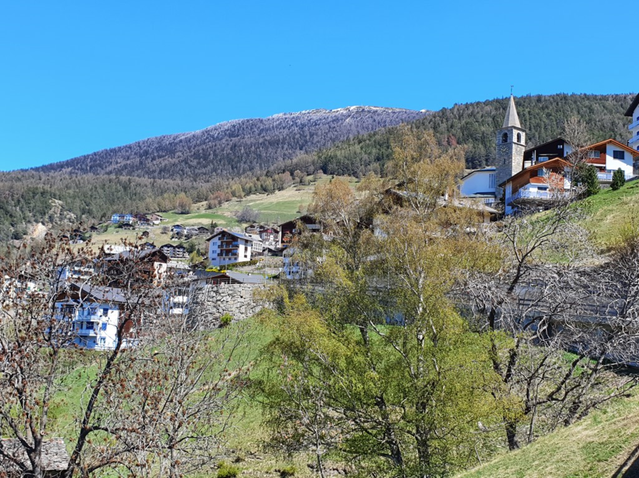
VISP und VISPERTERMINEN
27.4. – 4. 5. 2021
Walter Käppeli

Slide 2
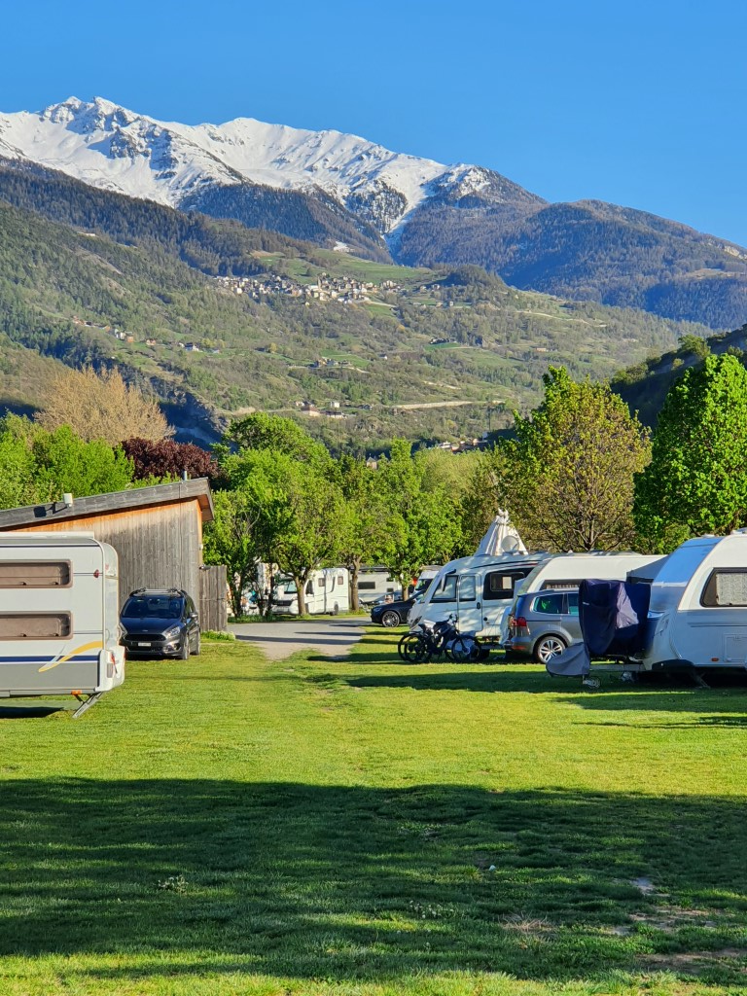
ccCP MÜHLEYE in Visp
mit Blick auf Visperterminen
und die verschneiten Berggipfel

Slide 3
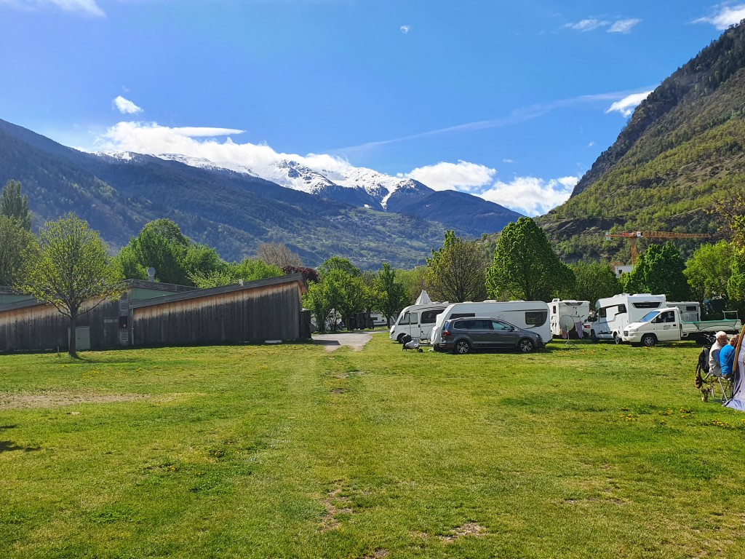

Slide 4
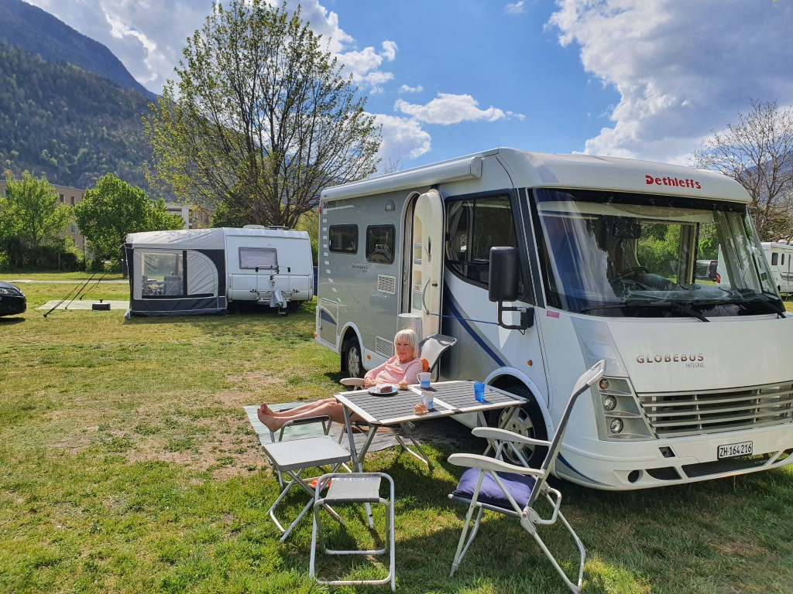

Slide 5
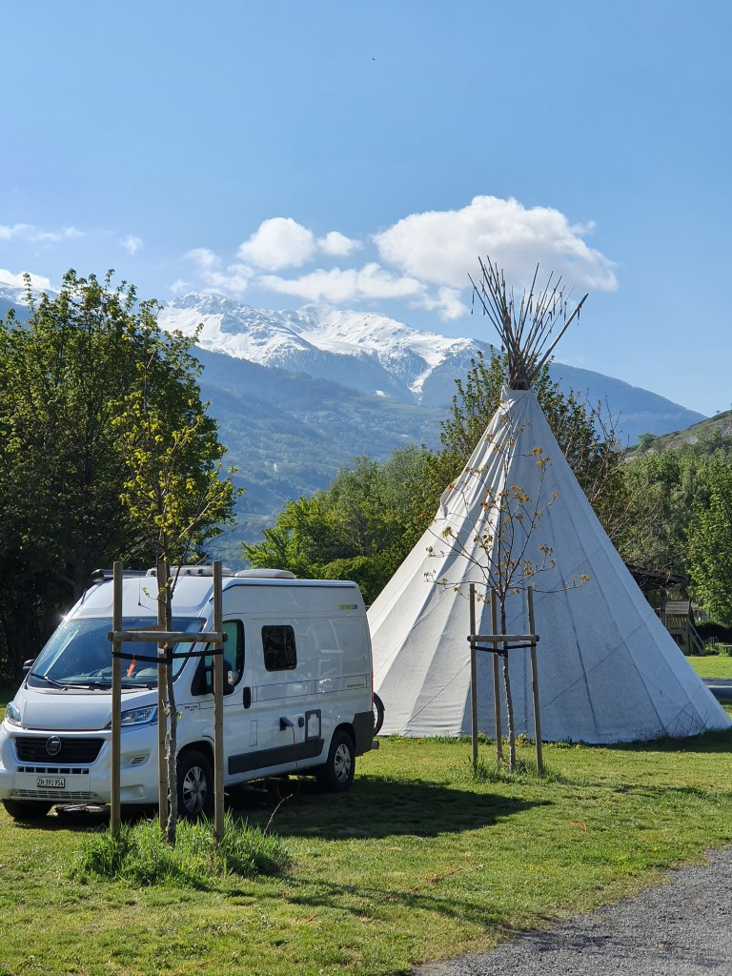

Slide 6
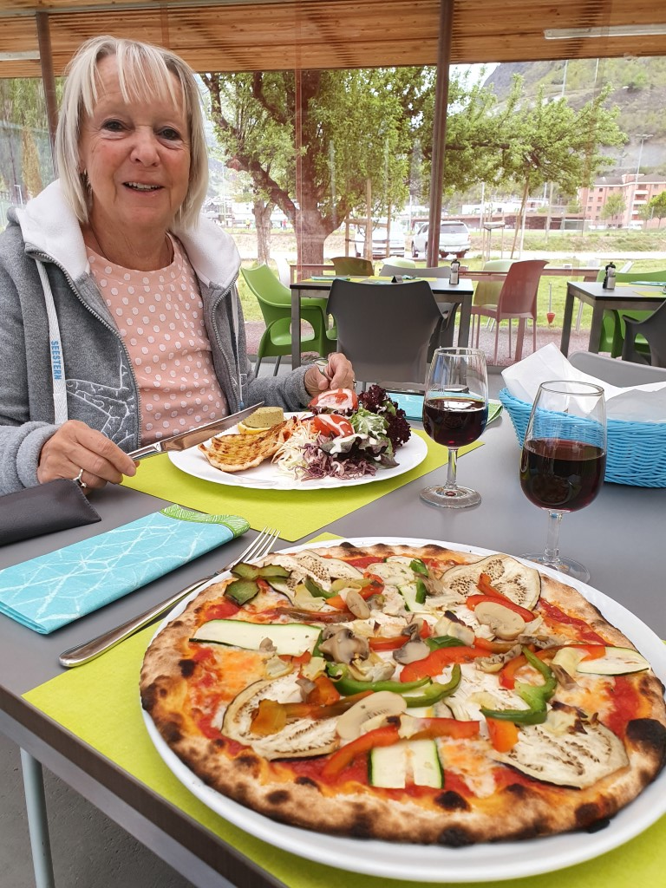
Restaurant auf dem CP Mühleye in Visp

Slide 7
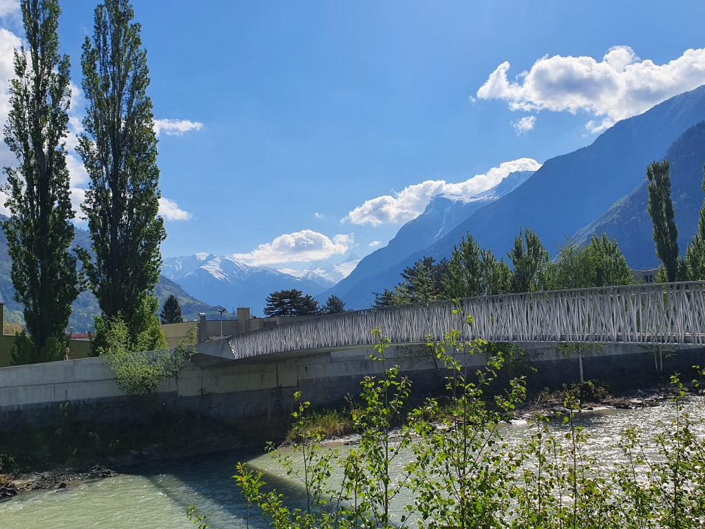
Brücke über die Vispa

Slide 8
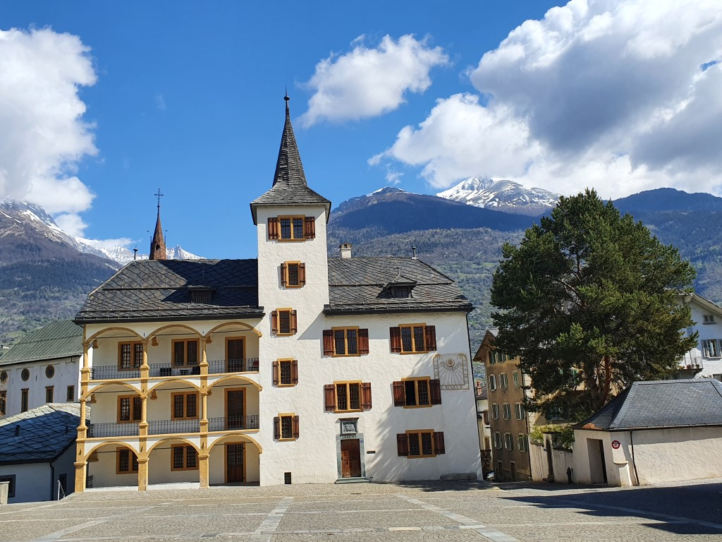
Das Burgener- Haus
in der Altstadt H

Slide 9
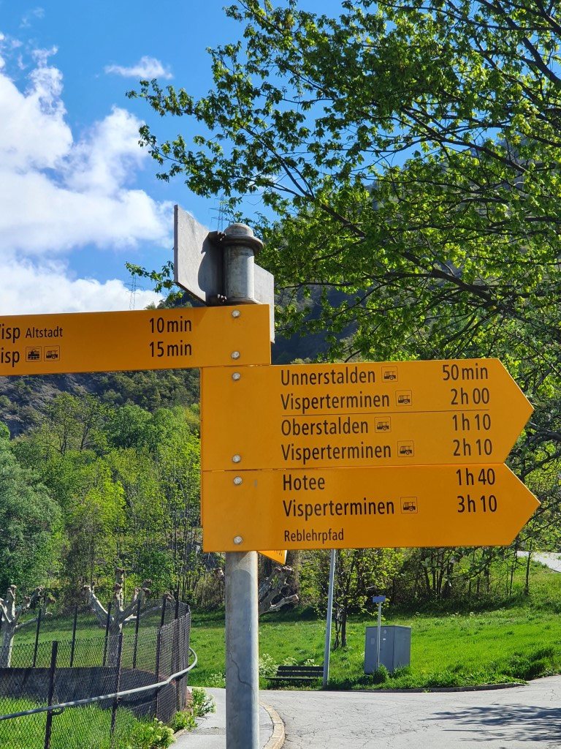
Auf geht’s …

Slide 10
Wegbeschrieb von Visp nach Visperterminen
Ausgangspunkt der Wanderung ist der Bahnhof Visp. Von hier folgt man dem Wegweiser Richtung Visperterminen. Die Route verläuft durch die Altstadt Richtung Süden, auf der Bahnhofstrasse, die Kantonsstrasse querend und mündet auf dem Kaufplatz in der Altstadt.
Weiter geht es nun leicht aufwärts am alten Gerichtsgebäude und der Martinskirche sowie dem Friedhof vorbei. Unmittelbar folgt der Wegweiser zum Reblehrpfad. Hier nach links abbiegen in Richtung Vispertermine. Nach dem Weiler Hubel und den letzten Häusern beginnen die Rebhänge. Bei der nächsten Weggablung biegt man links, in einen zunächst steileren aber kurzen Hang hinauf, in den Wanderweg hinein. Hier beginnt der Reblehrpfad.
Über Wimdu (Traubenlese), Foltru (Stockpflege), Schniidu (Rebenschneiden) oder Müüru (Schäden an Trockenmauern beheben) uvm. erfährt man auf Informationstafeln – Wissenswertes über die Tradition, die Pflege und den Schwierigkeiten des Weinbaus in dieser Gegend. Das Vispertal liegt in einer der niederschlagsärmsten Gebiete der Schweiz. Die «Riebe» liegt mit einer Südwestneigung von 40° auch noch im Herbst ideal gegen die Sonne gerichtet und frontal im Föhntal gegen Nordwinde geschützt. Hier wird einer der besten Weine – wie der Heida und Pinot Noir – der Schweiz produziert

Slide 11
Hier biegt man von der Asphaltstrasse in einen herrlichen Bergweg, nach rechts Richtung Oberstalden ein (nicht via Rebberg). Kurz darauf findet man sich mitten im Wald, leicht abwärts führend überquert man den Bergbach Bächji. In einem leichten Gegenanstieg geht es dann hinauf zum Weiler Oberstalden.
Ab hier beginnt ein neuer Lehrpfad: Tärbiner Kulturwäg, der die Geschichte, die Kultur, das Leben der Talbewohner eindrücklich thematisiert. Entlang von Trockenmauern, auf breitem Säumerweg geht es leicht aufwärts durch lichten Wald nach Chrizji. Zwischendurch kann man einen Blick auf die Matterhornspitze erhaschen und Tiefblicke ins Vispertal. Der alte, leicht aufwärts führende Säumerweg beeindruckt durch seine Beschaffenheit. Umrahmt von einer Baumallee führt die Tour weiter, an einer Kapelle vorbei mit herrlichem Blick ins Tal und durch lichten Wald. Die eine und andere der 13 noch aktiven Suonen liegen auf dem Weg.
Am Ende des Weges kommt man am unteren Dorfende von Visperterminen an. Steil geht es den Furuweg und Furustutz hinauf bis man im Dorfkern steht.
Unterhalb der Bushaltestelle (Busterminal) kann man sich im Hotel Gebidem (+41 27 948 11 11) oder im Restaurant Heida (+41 27 946 20 96) erfrischen.
Aus: https://wegwandern.ch/listing/visp-visperterminen-reblehrpfad-wanderung-wandern/

Slide 12
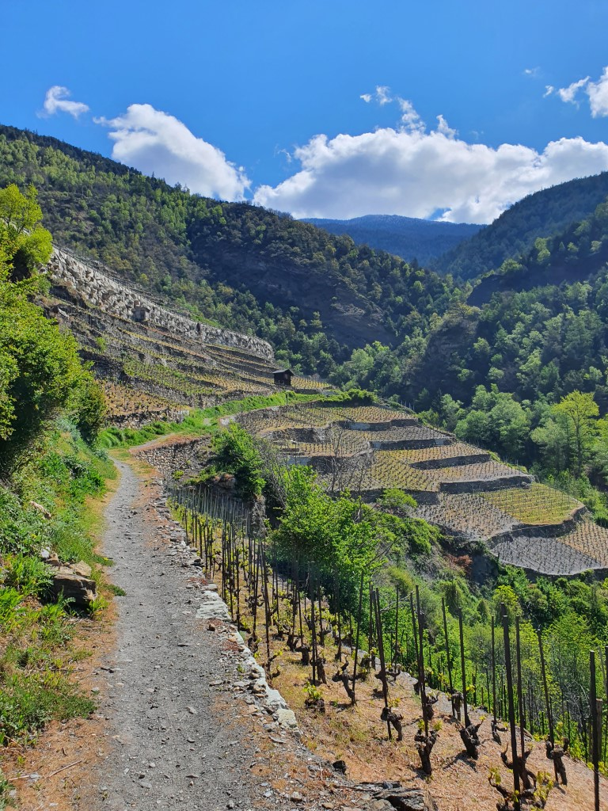
Re
Reblehrpfad /
Heidaweg
von Visp (648 m ü M) nach Visperteminen (1357 m ü M)

Slide 13
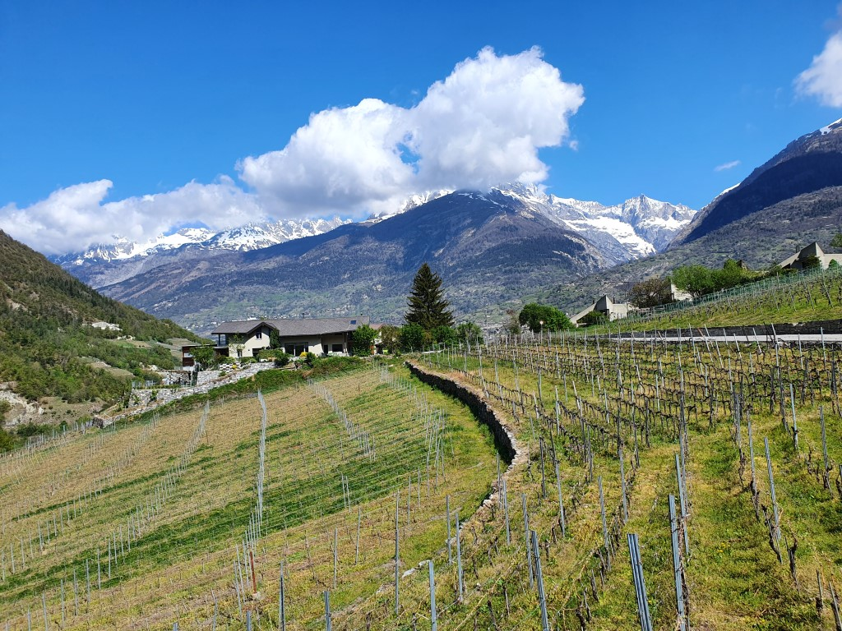

Slide 14
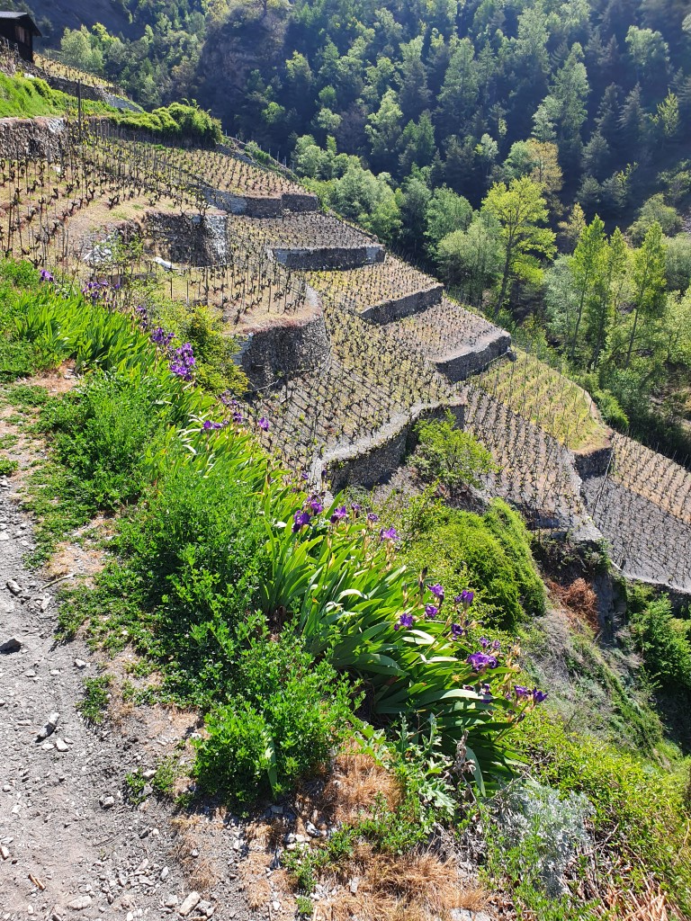

Slide 15
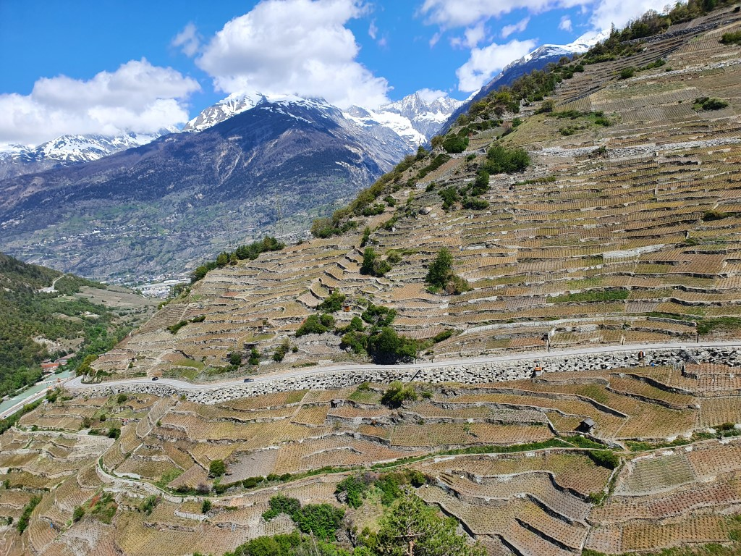
Der Weg führt durch den höchsten Weinberg Europas

Slide 16
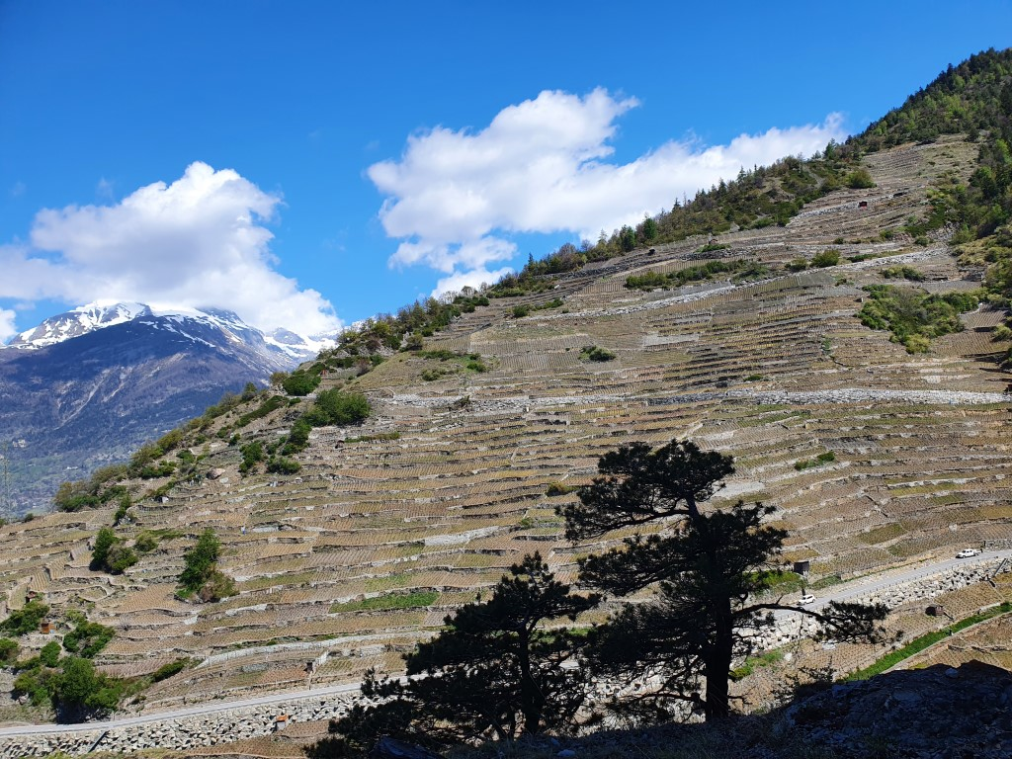

Slide 17
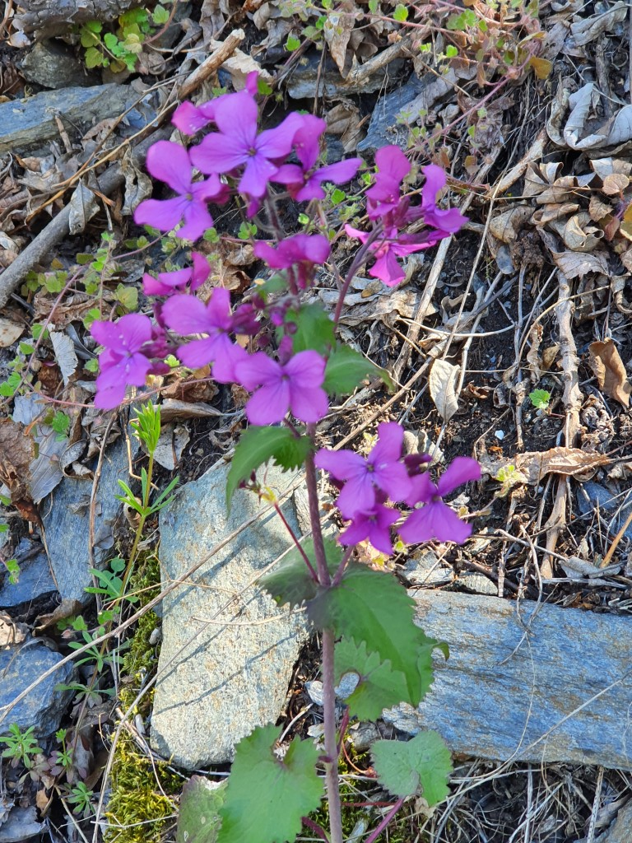

Slide 18
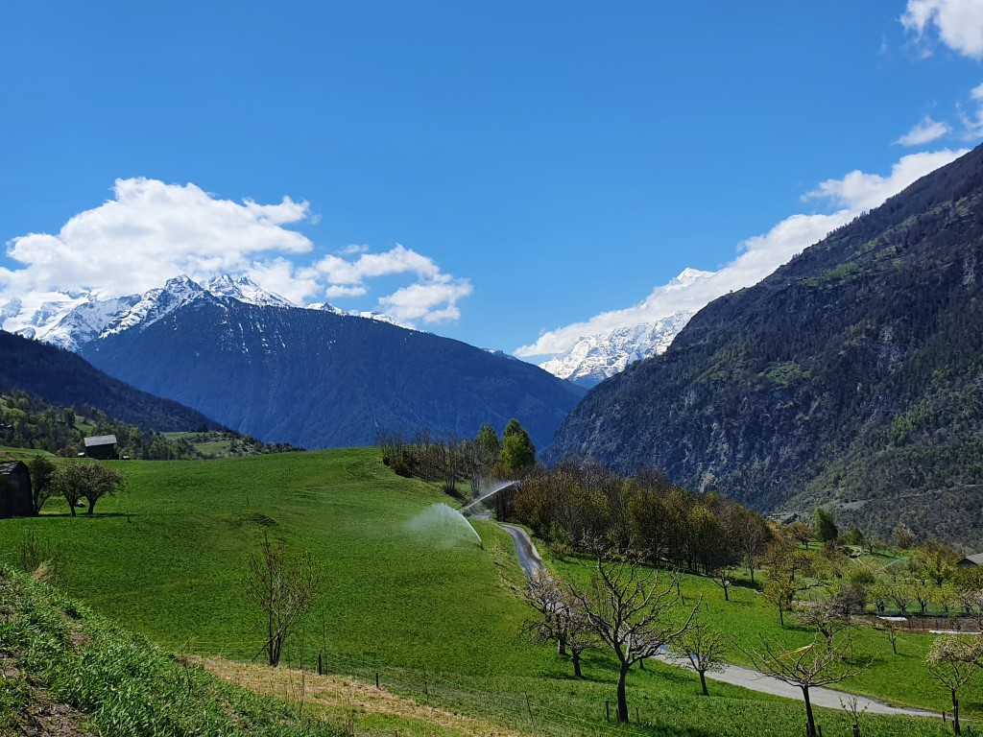

Slide 19
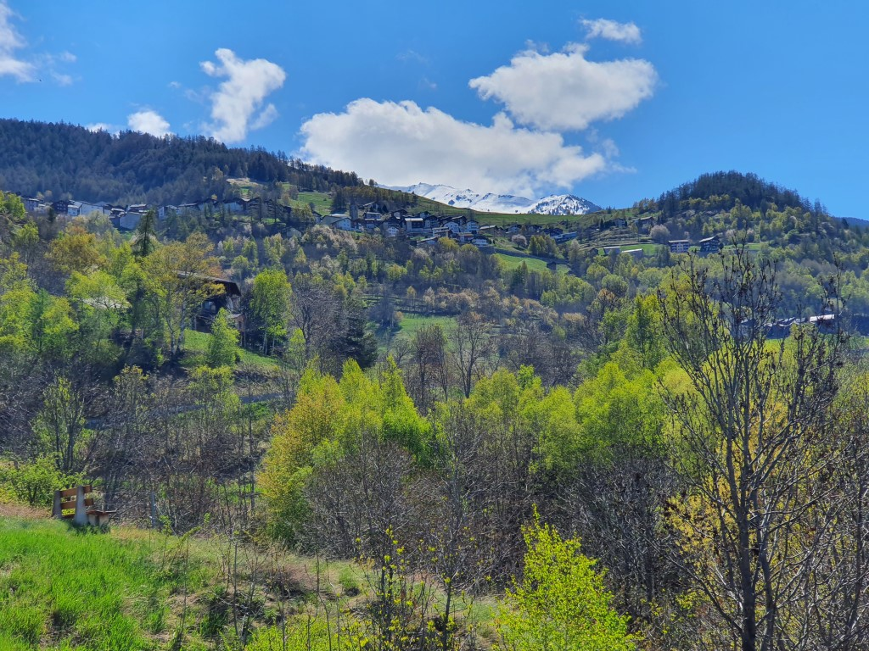

Slide 20
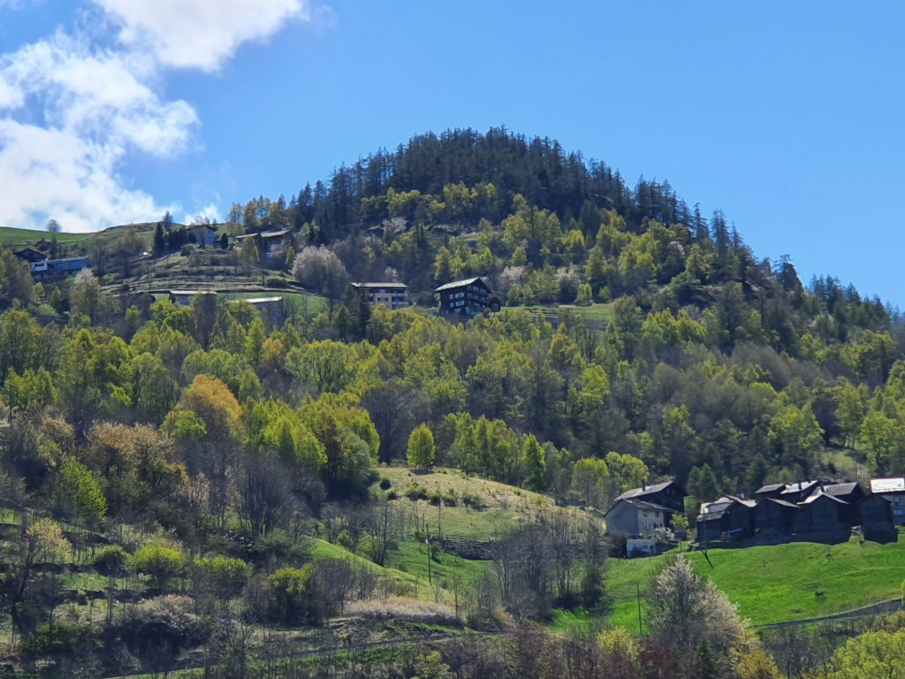

Slide 21
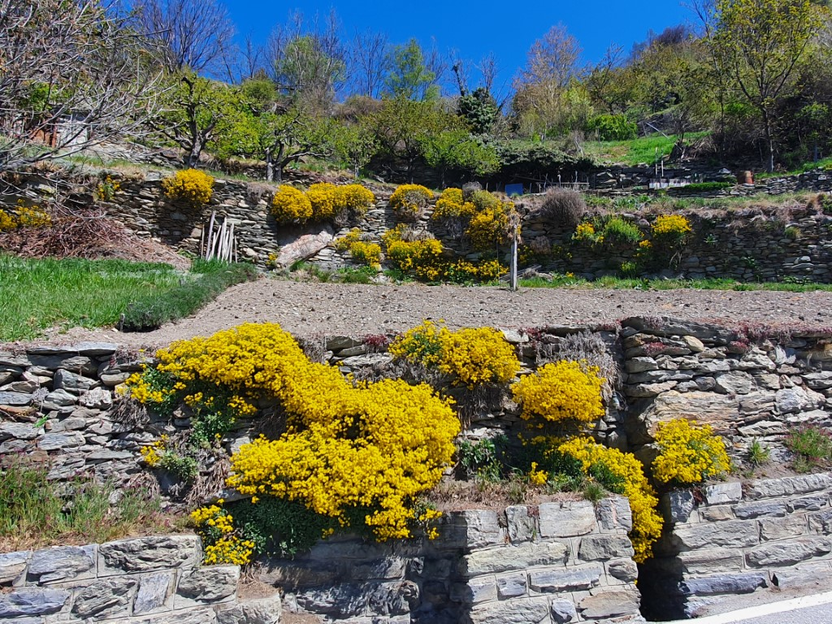

Slide 22
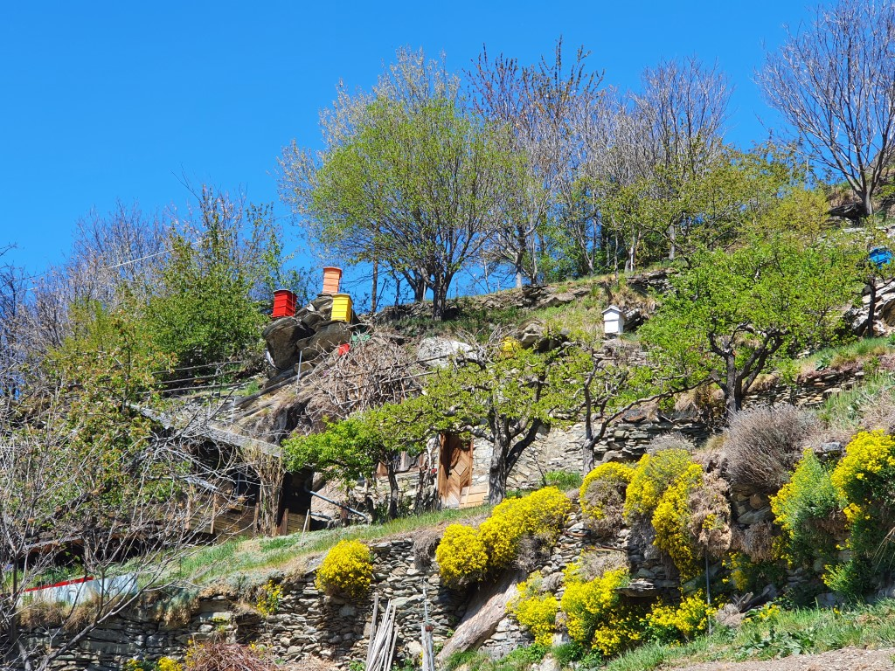

Slide 23
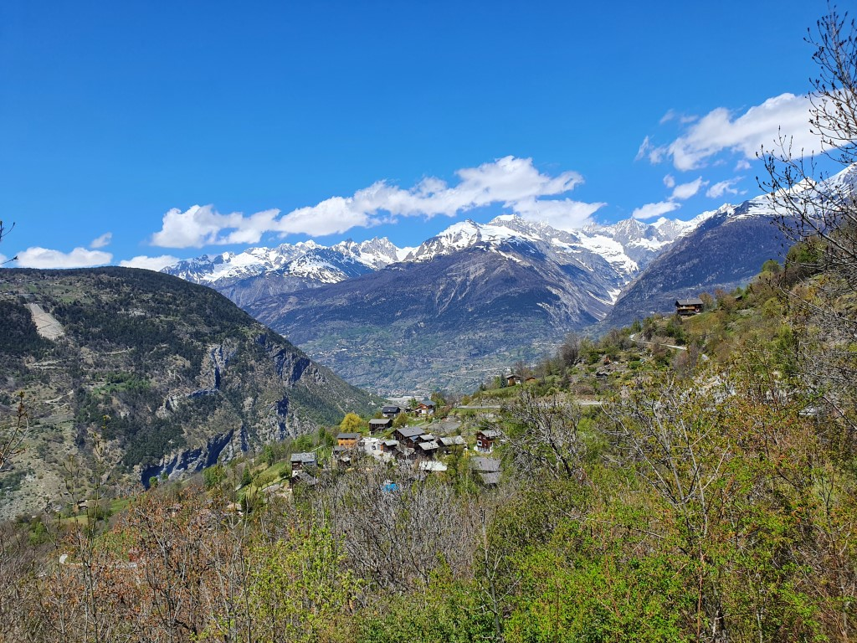

Slide 24
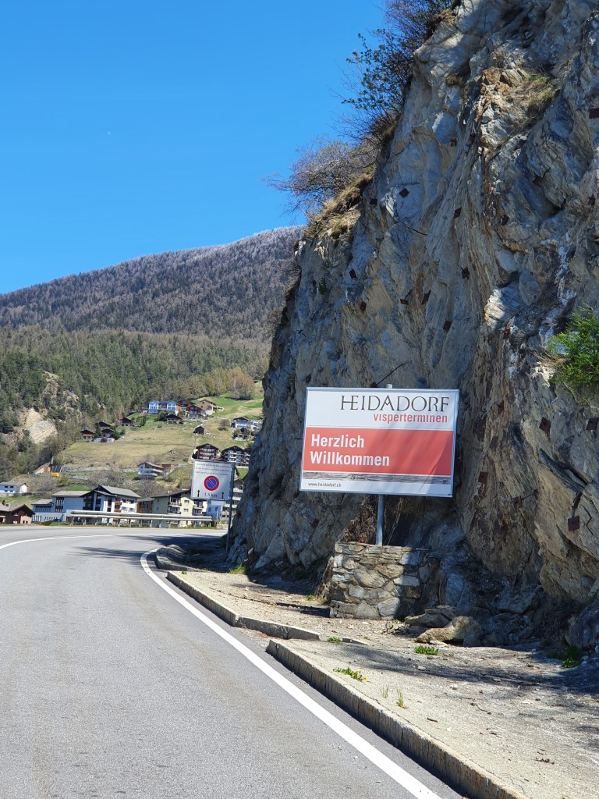
Bekannt ist das Bergdorf, auch Heidadorf genannt, wegen seines Weissweines «HEIDA»

